Slide 1
Внимательность
старательность
доброжелательность
активность
успешность

Slide 3


Slide 5
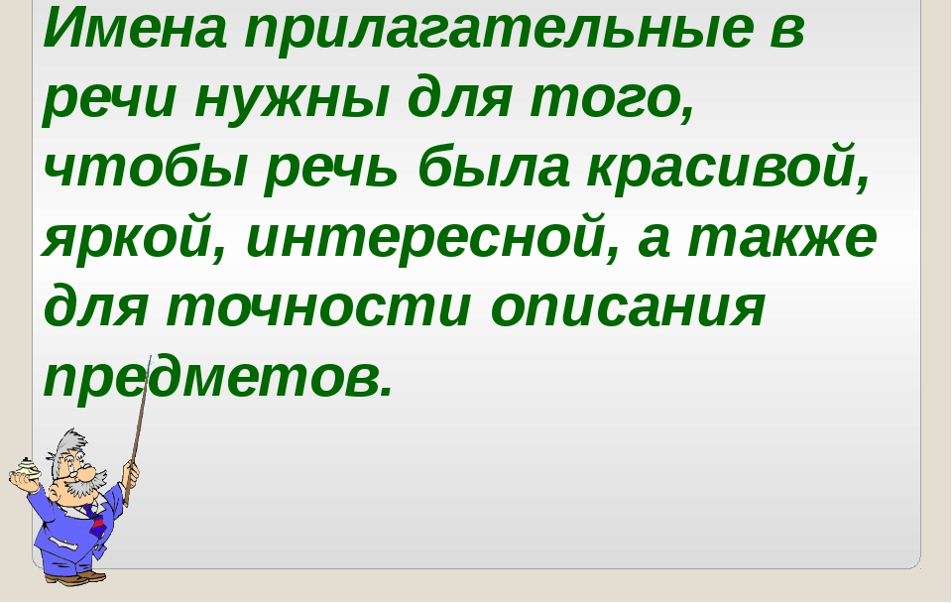

Slide 7
Внимательный
старательный
доброжелательный
активный
успешный

